Slide 1
MBOLA TSARA JIABY
By Manou BABILASY
Notes:
Misaotra an’Andriamanitra
Misaotra an’ny Departement avy any amin’ny UNION namolavola ity programme ty
Anatin’izany koa, ireo dep 2 vavy amin’ny fikarakarana izao programma izao
Isaorana ihany koa izy ireo nanome anjara fitenenana.
Manonona ny fiadananan’ny Tompo amintsika

Slide 2
FIADANAN’ny tompo HO AMINTSIKA REHETRA
Notes:
Manoloana ny fahasarotany fitaizana amin’izao andro farany izao
Ny fiangonantsika dia mitady fomba rehetra amolavolana sy hikarakarana ireo ankizy tsy hiala amin’ny finoana
Isika raha teo moa efa nantsoin’Andrimanitra anao ny olona rehetra ho mpianatra
Araka ny voalaza’ny MATIO 28: 18-20
Am maha mpiandraikitra ankizy atsika dia manana adidy isika mba anao ireo Zaza ho mpianatr’i Kritsy
Izay no maha tonga ty tapany hoentiko ity hoe

Slide 3
Manao ankizy ho mpianatra

Slide 4
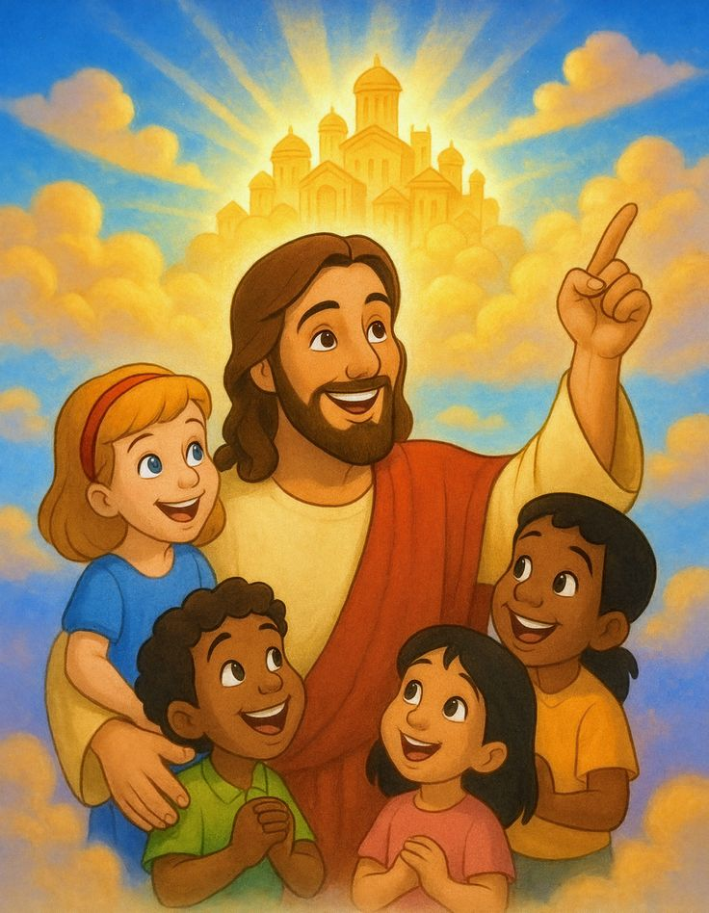
Ny fanaovana ny ankizy ho mpianatr’i Jesosy dia iraka masina sady mahafinaritra. Tsy fampitana fahalalana fotsiny izany, fa fitarihana azy ireo hanana fifandraisana velona amin’ny Mpamonjy.
Notes:
Ireto misy hevitra vitsivitsy azo ampiharina, miorina amin’ny Soratra Masina sy ny fanahin’ny faminaniana :

Slide 5
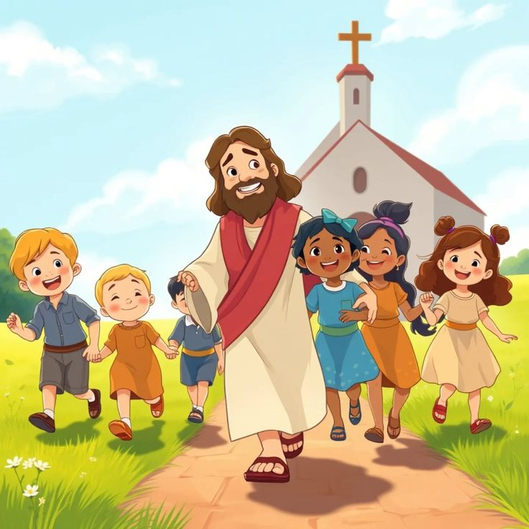
1. NY OHATRA VELONA (MODELING)
Ny ankizy dia mandray bebe kokoa amin’izay «hitany » noho izay « henony ». Raha hitan’izy ireo fa i Jesosy no namanao akaiky indrindra, dia ho te hifandray Aminy koa izy ireo.

Slide 6
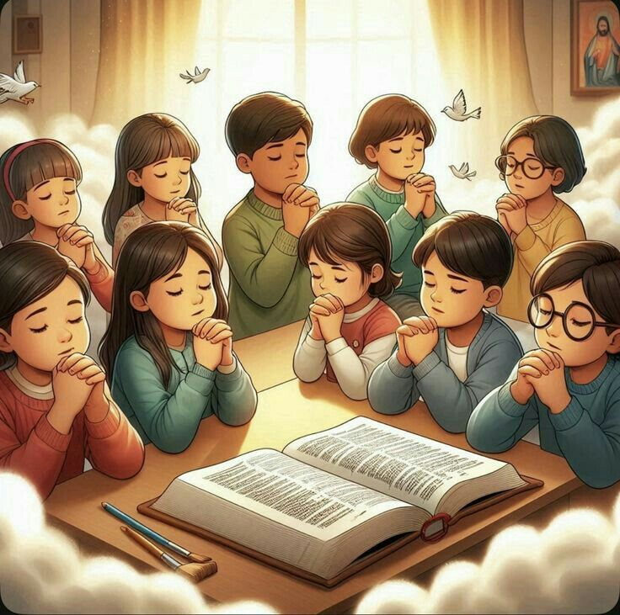
Deoteronomia 6:6-7
6- « Ary aoka ho ao am-ponao izao teny andidiako anao anio izao. »
7- « Dia ampianaro tsara ny zanakao izany, ary resaho, na mipetraka ao an-tranonao hianao, na mandeha any an-dalàna, na mandry, na mifoha. »
Notes:
Milaza ny Tompo fa ny teniny dia tokony ho ao am-ponao aloha, vao ampianarinao ny zanakao.

Slide 7
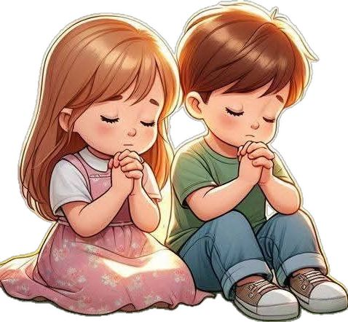
2. ATAOVY HO FIAINANA NY FIVAVAHANA
Tsy tokony ho zavatra mankaleo na fombafomba fotsiny ny fanarahana an’i Jesosy.
Resadresaka isan’andro
Ny alitara ao an-tokantrano
Notes:
- Resadresaka isan’andro : Resaho i Jesosy eo am-pisakafoana, eo am-pandehanana, na rehefa mijery ny zavaboary. Asehoy azy ireo fa eo amin’ny lafiny rehetra amin’ny fiainana Izy.
- Ny Alitara ao an-tokantrano : Ataovy fohy, mahaliana, ary mifanaraka amin’ny taonany ny fotoam-pivavahana isan-kariva na isan-maraina. Ampiasao ny tantara sy ny hira.

Slide 8
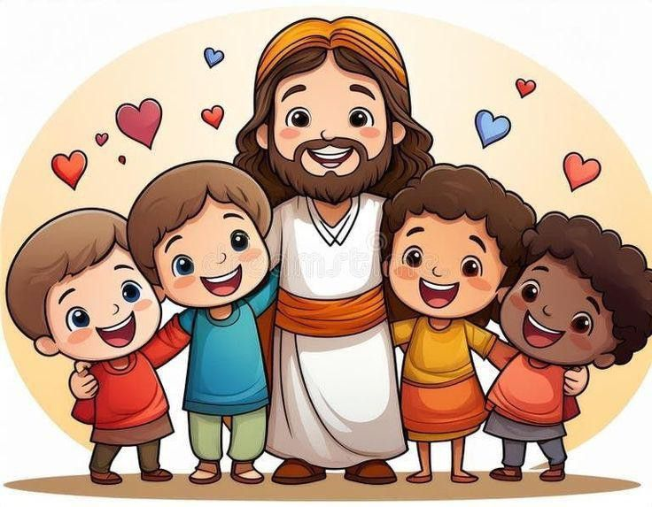
3. AMPIANARO IZY IREO HIFANDRAY MIVANTANA AMIN’I JESOSY
Ny vavaka
Ny tenin’andriamanitra
Notes:
* **Ny Vavaka :** Ampianaro izy ireo hiresaka amin’i Jesosy toy ny miresaka amin’ny namana. Ampianaro izy ireo hisaotra amin’ny zavatra kely sy hangataka fanampiana amin’ny olany kely.
* **Ny Tenin’Andriamanitra :** Ampianaro hitia ny Baiboly izy ireo. Ny tantaran’i Jesosy ao amin’ny Filazantsara no fomba tsara indrindra hampahafantarana ny toetrany.

Slide 9
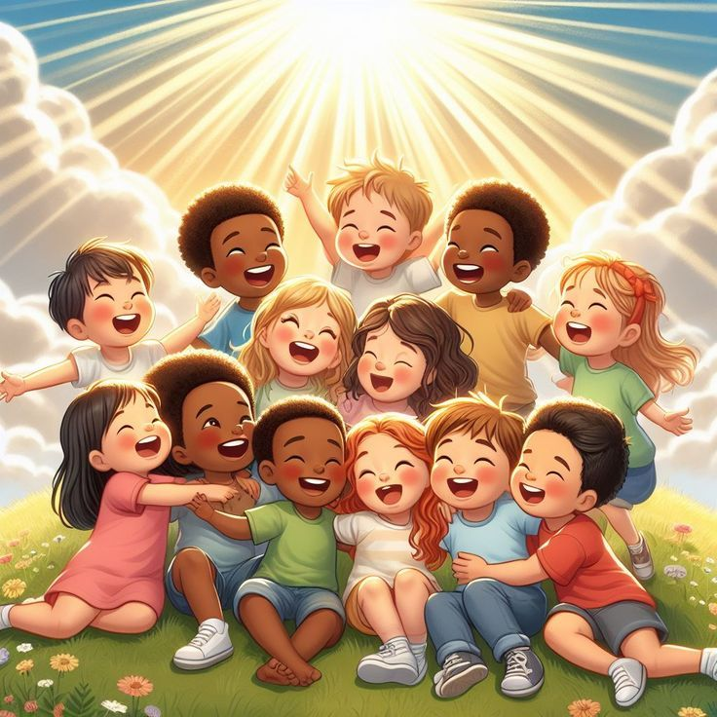
4. FAMPANDRAISANA ANJARA AMIN’NY FANOMPOANA
Ny mpianatra dia olona « manaraka sy manao ».
Omeo andraikitra kely izy ireo
Araka ny voalazan’i « Ellen G. White » ao amin’ny boky « Child Guidance » : « Ny ankizy dia azo ampianarina ho mpisolo tena an’i Kristy amin’ny alalan’ny asa fanompoana kely isan’andro. »
Notes:
(ohatra : manampy namana sahirana, mivavaka ho an’ny marary, na manampy ao am-piangonana).

Slide 10

5. FITIAVANA SY FAHARETANA
Tsarovy ny fomba nitondran’i Jesosy ny ankizy : “Avelao ny zaza hanatona Ahy” (Matio 19 :14).
Notes:
Asehoy ny toetran’i Jesosy amin’ny alalan’ny fahamemem-panahy sy ny famelan-keloka. Rehefa mahatsapa ho tiana ny ankizy, dia ho mora kokoa aminy ny hitia an’Ilay Andriamanitra torinao aminy.

Slide 11
TOROHEVITRA HO ANTSIKA
Ny tanjona dia tsy ny hahatonga azy ireo ho « mpivavaka tsara » fotsiny, fa ny hahatonga azy ireo ho « naman’i Jesosy ». Mila fotoana izany, ary mila ny fitarihan’ny Fanahy Masina ianao amin’ny maha-mpanabe na ray aman-dreny anao.

Slide 12
INONA NO ATAO MBA HITARIHANA NY ANKIZY HO LASA TENA MPIANATRA JESOSY?

Slide 13
Mba hitarihana ny ankizy ho lasa « tena mpianatr’i Jesosy » (fa tsy mpandeha am-piangonana fotsiny), dia mila mifindra avy amin’ny fampitana fahalalana mankany amin’ny fampitana « traikefa velona » isika. Ny mpianatra dia olona « mianatra, manaraka, ary mitovy amin’ny Mpampianatra azy. »
Notes:
Ireto misy dingana azo ampiharina tsara :

Slide 14
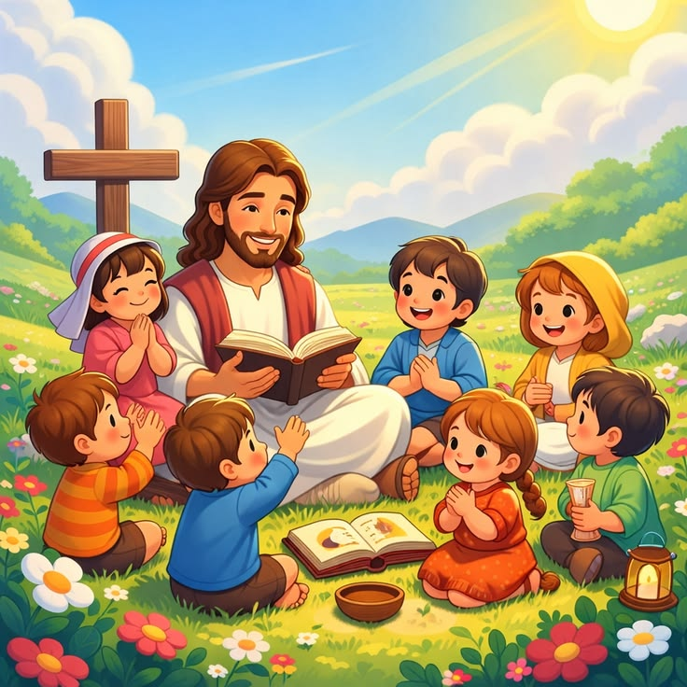
1. ATAOVY « MAHERY FO » SY « NAMANA » I JESOSY
Matetika ny ankizy dia mahafantatra an’i Jesosy ho toy ny sary eo amin’ny boky fotsiny. Mba ho lasa mpianany izy, dia mila mahatsapa izy fa velona i Jesosy.
Notes:
Tantarao ny maha-Olona Azy :** Resaho ny herim-pony, ny hatsaram-panahiny tamin’ny mahantra, ny fomba namaliany ny fakam-panahy.
* **Ny tanjona :** Hahatonga ny ankizy hiteny hoe : * »Te hitovy amin’i Jesosy aho satria tiako ny toetrany. »*

Slide 15
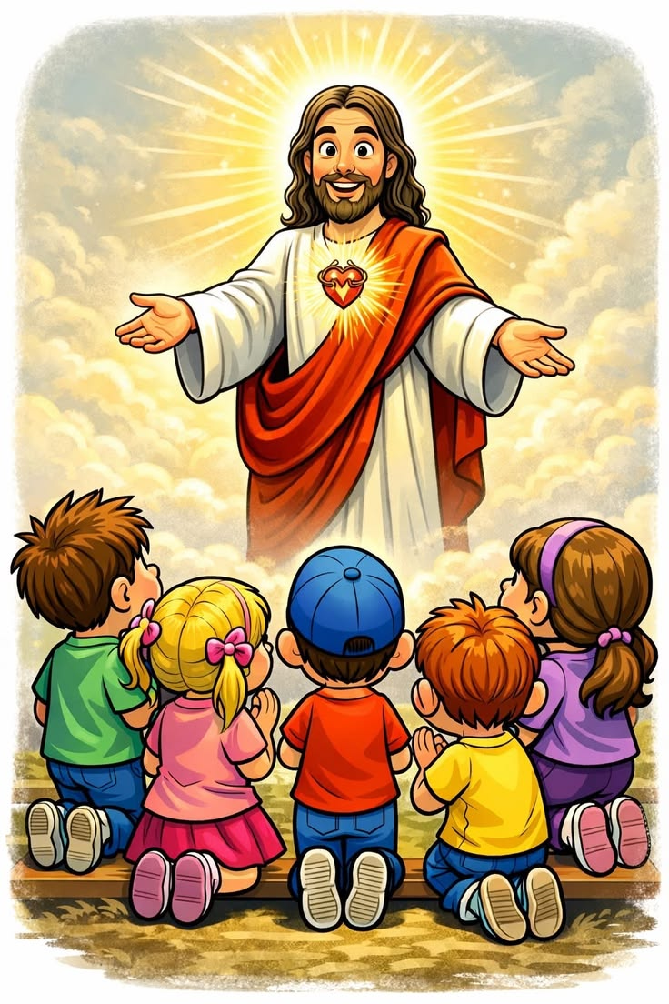
2. AMPIANARO « HIHAINO » NY FEON’NY TOMPO
Ny mpianatra dia mahafantatra ny feon’ny Mpampianatra azy.
Fandinihana ny Baiboly ho fitadiavana valiny
Ny natiora
Notes:
* **Fandinihana ny Baiboly ho fitadiavana valiny :** Rehefa misy olana ny ankizy (ohatra : nisy nampalahelo tany an-tsekoly), aza miteny fotsiny hoe « mivavaha », fa sokafy ny Baiboly ary tadiavo hoe : * »Inona no lazain’i Jesosy momba izany ? »*
* **Ny natiora :** Ampianaro izy ireo hahita ny tanan’Andriamanitra amin’ny zavaboary. Izany dia manampy azy hahatsapa fa eo foana ny Mpampianatra.

Slide 16

3. NY FANOMPOANA : NY « PRATIKA » AMIN’NY MAHA-MPIANATRA
Ny maha-mpianatra dia tsy hita amin’ny zavatra fantatra fa amin’ny zavatra atao.
Iraka kely isan-kerinandro
Ny vokatry ny Fanahy
Notes:
* **Iraka kely isan-kerinandro :** Omeo « mission » kely izy. Ohatra : * »Amin’ity herinandro ity, mitadiava olona iray malahelo dia itondray vatomamy na teny mampahery. »*
* **Ny vokatry ny Fanahy :** Rehefa mampiseho faharetana na fahamemem-panahy izy, dia sakasao ary teneno hoe : * »Hitako teo aminao ny toetran’i Jesosy izao. »* Izany no manamafy ny maha-mpianatra azy.

Slide 17
4. AMPIANARO NY FOMBA « MIFANDRAY » (VAVAKA)
Ny mpianatra dia miresaka amin’ny Mpampianatra.
Aza ampianarina vavaka tsianjery fotsiny izy. Ampianaro izy hitantara amin’i Jesosy ny fifaliany, ny tahony, ary ny fahatezerany mihitsy aza.
« Ellen G. White » dia milaza ao amin’ny *Steps to Christ* (Dingana mankany amin’i Kristy) fa ny vavaka dia « ny famoahana ny ao am-po amin’Andriamanitra toy ny amin’ny namana. » Rehefa mahatsapa izany ny ankizy, dia tsy ho fombafomba intsony ny fivavahany.

Slide 18

5. NY FANAPAHAN-KEVITRA MANOKANA (PERSONAL COMMITMENT)
Tsy azo terena ny maha-mpianatra, fa azo amporisihina.
Fanontaniana manaitra ny saina
Ny batisa
Notes:
* **Fanontaniana manaitra ny saina :** Aza manome valiny foana, fa anontanio izy hoe : * »Raha i Jesosy no teo amin’ny toeranao, inona no hataony ? »* Izany dia mampianatra azy handray andraikitra amin’ny finoany.
* **Ny Batisa :** Rehefa hitanao fa manomboka mitia an’i Jesosy sy ny Teniny izy, dia amporisihina ho amin’ny dingana manaraka, nefa avelao izy hahatsapa fa safidiny malalaka izany ho valin’ny fitiavan’i Jesosy.

Slide 19
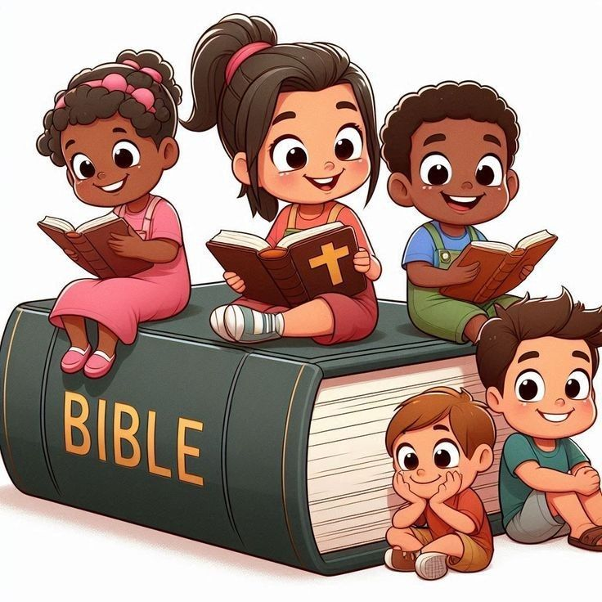
6- NY TEBOKA MANAN-DANJA INDRINDRA
Ny ankizy dia lasa mpianatr’i Jesosy rehefa hitany fa **ny ray aman-dreniny na ny mpampianatra azy dia mpianatr’i Jesosy koa.** Raha hitany fa manova ny fiainanao i Jesosy, dia ho te hanaraka Azy koa izy.

Slide 20
INONA NO TOMBONTSOA AZO AVY AMIN’NY FANAOVANA ANKIZY HO MPIANATRA

Slide 21
Ny fanaovana ny ankizy ho mpianatr’i Jesosy dia fampiasam-bola tsara indrindra azontsika atao. Mitondra fitahiana lehibe izany, tsy ho an’ilay ankizy ihany, fa ho an’ny fianakaviana sy ny fiangonana ary ny fiarahamonina koa.
Notes:
Ireto avy ny tombotsoa lehibe azo avy amin’izany :

Slide 22
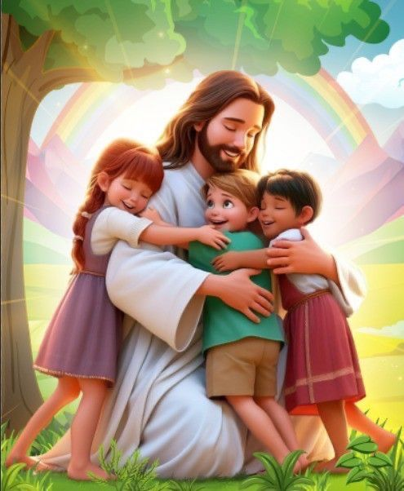
1. FOTOTRA MAFY ORINA AMIN’NY TOETRA (CHARACTER BUILDING)
Ny ankizy mpianatr’i Jesosy dia mianatra ny soatoavin’ny lanitra : ny fahamarinana, ny fahamendrehana, ny fitiavana, ary ny famelan-keloka.
Notes:
Ny toetra voaforona dieny mbola kely no ho lasa tadin-dokany rehefa lehibe izy, ka tsy ho mora voasariky ny ratsy.

Slide 23
Ohabolana 22:6
« Zaro amin’izay lalana tokony halehany ny zaza, ary rehefa antitra izy, dia tsy hiala amin’izany. »

Slide 24
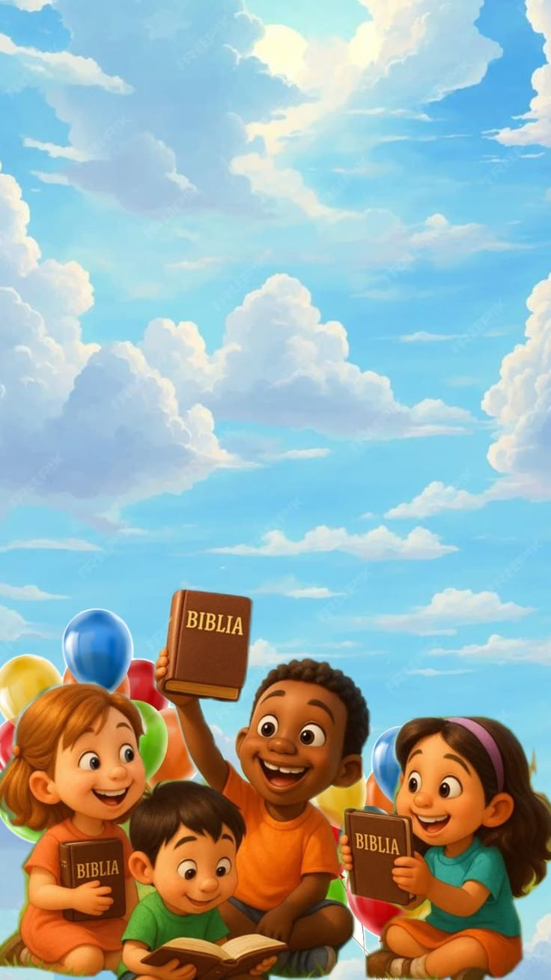
2. FIADANAN-TSAINA SY FAHATSAPANA HO VOARO (SECURITY & PEACE)
Fantany fa misy Andriamanitra tia azy sy mikarakara azy. Izany dia miaro azy amin’ny fahatsapana ho irery na ny tahotra ny hoavy.
Ny fahafantarana fa « Zanak’Andriamanitra » izy dia manome azy »self-esteem » na fanomezan-danja ny tena izay avy amin’ny lanitra, fa tsy miankina amin’ny fijerin’ny olona.
Notes:
Amin’izao tontolo izao feno tebiteby izao, ny ankizy mahalala an’i Jesosy dia manana fiadanana anaty.

Slide 25
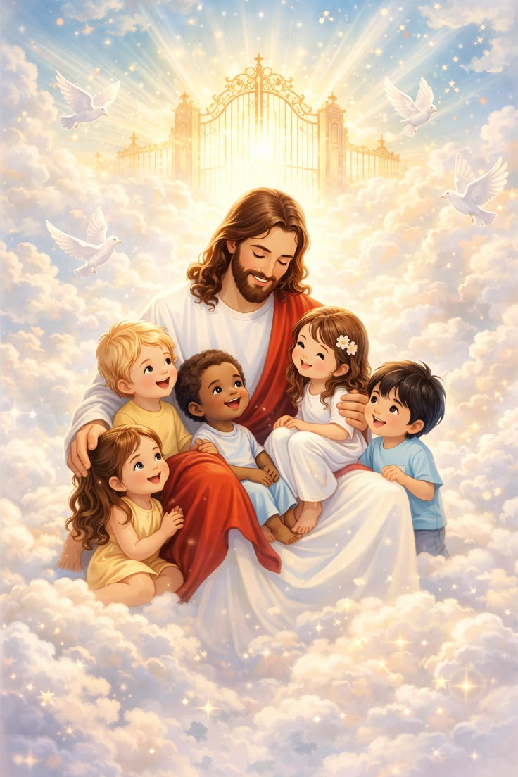
3. FIAROVANA AMIN’NY FAKAM-PANAHIN’IZAO TONTOLO IZAO
Ny ankizy efa zatra « mihaino ny feon’ny Mpampianatra » dia mahay manavaka ny tsara sy ny ratsy.
Notes:
Ho mora aminy ny hiteny hoe « Tsia » amin’ny zava-mahadomelina, ny namana ratsy, na ny fanao tsy mifanaraka amin’ny sitrapon’Andriamanitra, satria manana tanjona ambony kokoa izy : ny hampifaly an’i Jesosy.

Slide 26
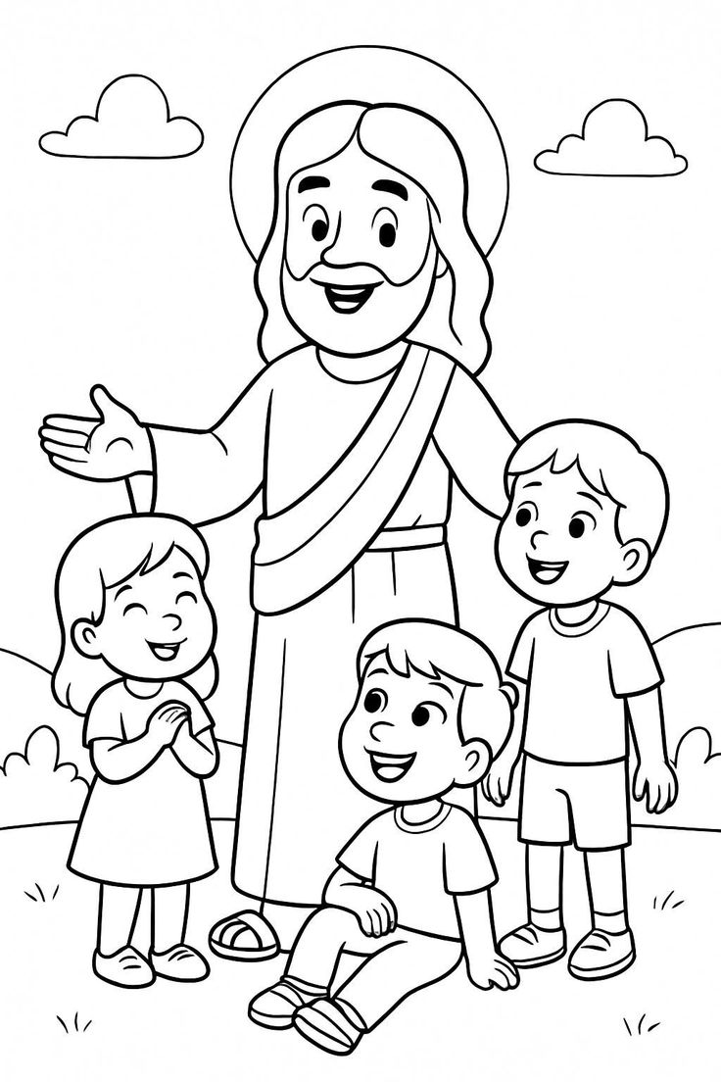
4. FANANANA TANJONA EO AMIN’NY FIAINANA (SENSE OF PURPOSE)
Ny mpianatra dia tsy miaina ho an’ny tenany fotsiny.
Mianatra manompo sy manampy ny hafa izy dieny kely. Izany dia manome dikany ny fiainany. Ny ankizy manana tanjona ara-panahy dia matetika mahomby kokoa amin’ny fianarany sy ny asany satria manao ny zava-drehetra « ho an’ny Tompo » izy.

Slide 27
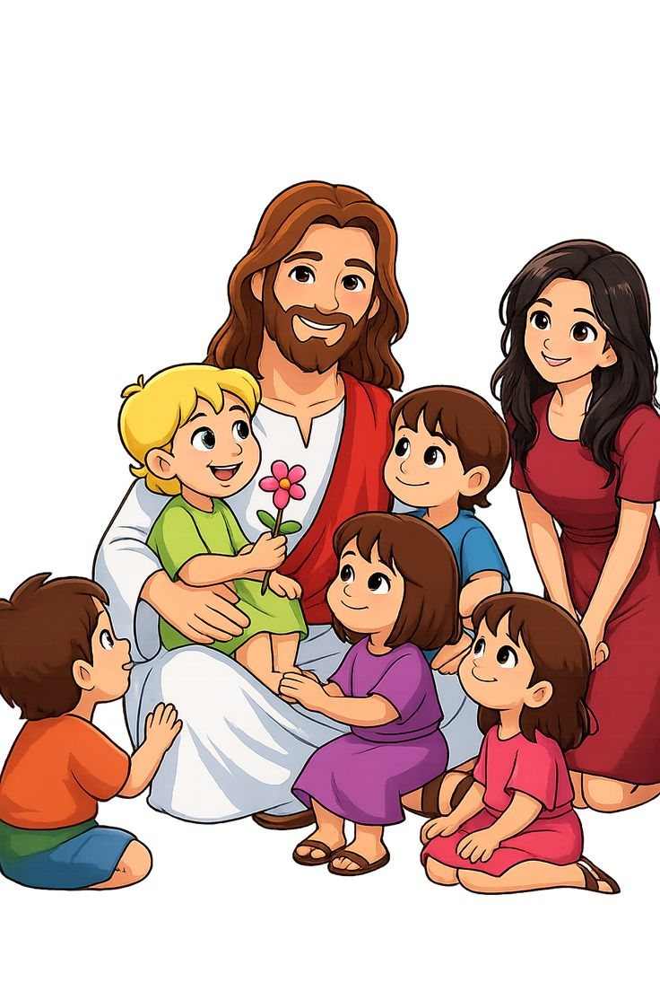
5. FITAHIANA HO AN’NY TOKANTRANO
Matetika ny ankizy lasa mpianatra dia lasa « mpitory teny » kely ao an-tranony.
Ny fitiavany an’i Jesosy sy ny fahatsorany dia afaka mampitony ny disadisa ao an-trano ary mitarika ny ray aman-dreny hanakaiky kokoa an’Andriamanitra koa.
Araka ny voalazan’i **Ellen G. White**, ny ankizy voaray ho mpianatra dia lasa « tànana manampy » (helping hands) ao an-tokantrano sy eo amin’ny asan’Andriamanitra.

Slide 28
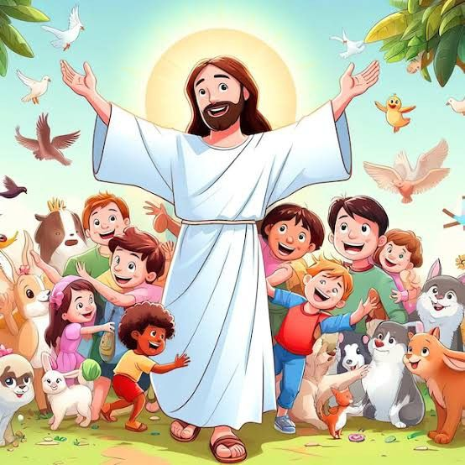
6. NY FANANTENANA NY FIAINANA MANDRAKIZAY
Tsy misy fifaliana lehibe ho an’ny ray aman-dreny na ny mpanabe mihoatra ny mahita ny zanany hiara-handova ny fanjakana amintsika rehefa miverina i Jesosy.
Notes:
Ity no tombotsoa lehibe indrindra. Ny fanaovana azy ho mpianatra dia manomana azy tsy ho an’ity tany ity ihany, fa ho amin’ny lanitra.

Slide 29
Raha fintinina, ny ankizy mpianatr’i Jesosy dia lasa « olona mahasoa (citizen) » ety an-tany ary « olon’ny lanitra » any am-parany.

